Slide 1
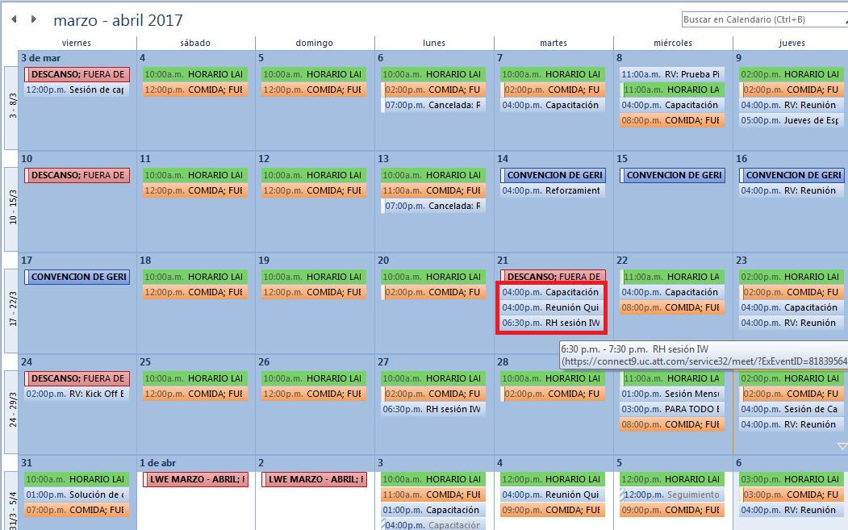
EL DÍA MARTES 21 TENÍAMOS PROGRAMADAS LA REUNION DE OPERACIONES GR A LAS 16:00
A LA CUAL ME CONECTE. Y R.H SE CONECTO A LA REUNIÓN CAPACITACION TAMBIÉN DE LAS
16:00 HRS.

